Slide 1
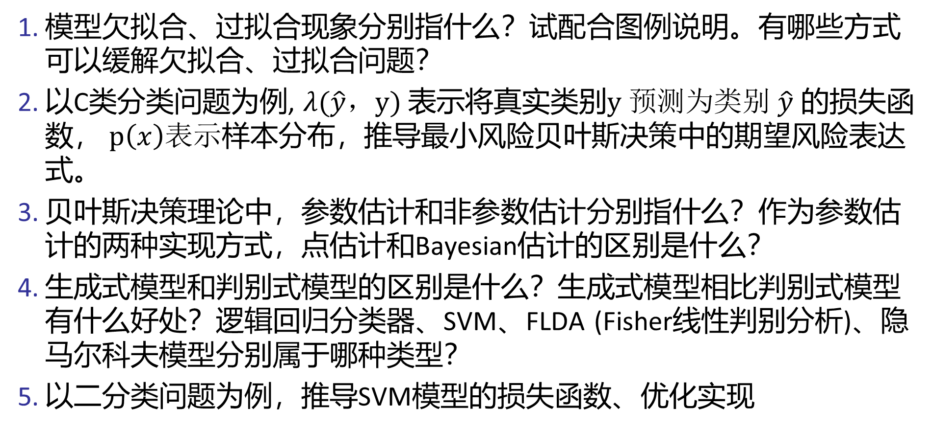
作业2
模型欠拟合、过拟合现象分别指什么？试配合图例说明。有哪些方式可以缓解欠拟合、过拟合问题？
以C类分类问题为例, $λ(\hat{y}，y)$ 表示将真实类别$y 预测为类别 \hat{y}$ 的损失函数， $p\left(x\right)表示$样本分布，推导最小风险贝叶斯决策中的期望风险表达式。
贝叶斯决策理论中，参数估计和非参数估计分别指什么？作为参数估计的两种实现方式，点估计和Bayesian估计的区别是什么？
生成式模型和判别式模型的区别是什么？生成式模型相比判别式模型有什么好处？逻辑回归分类器、SVM、FLDA (Fisher线性判别分析)、隐马尔科夫模型分别属于哪种类型？
以二分类问题为例，推导SVM模型的损失函数、优化实现

Slide 2


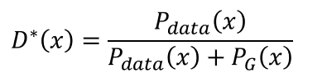
6.变分自编码器优化中重参数技巧的作用是什么？
7. 最早的对抗生成网络的学习目标为：
对于给定的生成器G，最优判别器的形式为：

Slide 3

将D*带入到 ， 推导出判别器的优化目
标为 真实分布与生成分布的JS-divergence.
8. 分析JS-divergence为什么会导致生成对抗网络训练不稳定？（提示：非单调性、不连续性 ）
9. 有哪些方法可以缓解这个问题？

Slide 4
截止时间：2022-12-10 23:59
命名方式：学号_姓名
提交地址：
https://workspace.jianguoyun.com/inbox/collect/50035be36697401baa1735b16048c7f4/submit

